Slide 1
«Деревья нашего участка»
Экологический проект

Slide 2
Цель проекта: исследовательская деятельность по изучению жизни деревьев во взаимосвязи с его экосистемой; а также природоохранная деятельность.
Формировать у дошкольников элементарные представления о жизни деревьев, их взаимосвязях в природе.
Изучать взаимодействия дерева с окружающим миром, выявление пользы и вреда флоры и фауны экосистемы в ходе наблюдений и бесед. Исследовать функциональные особенности систем жизнеобеспечения дерева, их зависимости от времени года.
Развивать воображение, творчество, познавательный интерес, мышление, умение анализировать, сравнивать, обобщать. Отражать знания, полученные опытным путем, в различных видах деятельности (изобразительной, умственной, игровой). Изучать влияния деятельности человека на жизнь дерева.
В ходе реализации проекта большое внимание мы уделяем развитию исследовательской деятельности дошкольников, региональному компоненту, формированию экологически грамотного и безопасного для природы и здоровья человека поведения. Способствует развитию кругозора детей, воспитанию любви, уважения к природе ХМАО.

Slide 3
Содержание этапов проекта. Проект, включает три этапа – подготовительный, исследовательский и заключительный (обобщающий).
Подготовительный этап.
Проводились беседы, занятия, привлекались родители к участию в проекте. Вместе с родителями создали экологический альбом «Деревья нашего участка»; спилы разных деревьев. На занятиях по изобразительной деятельности – организовали выставку «Лесные скульптуры», «Деревце за деревце». На музыкальном занятии – выучили хоровод «Березонька», песню «Калинка», прослушали в музыкально-поэтическом сопровождении Э.Верхарн «Из солнечных лучей ... », Е. Кочеткова «Дерево», песни «Дуб» и «Береза» И. Токмаковой.

Slide 4
Работа с детьми.
Перед началом работы по проекту «Деревья нашего участка» мы провели с детьми беседу о деревьях. Выяснили их представления о деревьях, их отношение к ним. Предложить детям схему знакомства:
Как зовут тебя дерево?
Какого ты роста? Какого ты роста будешь, когда станешь взрослым?
Есть ли У тебя цветы? Какие семена созреют на месте твоих цветов?
Можно ли увидеть твои семена, или они будут спрятаны в плод?
Какая у тебя кора (цвет, гладкая или морщинистая)?

Slide 5
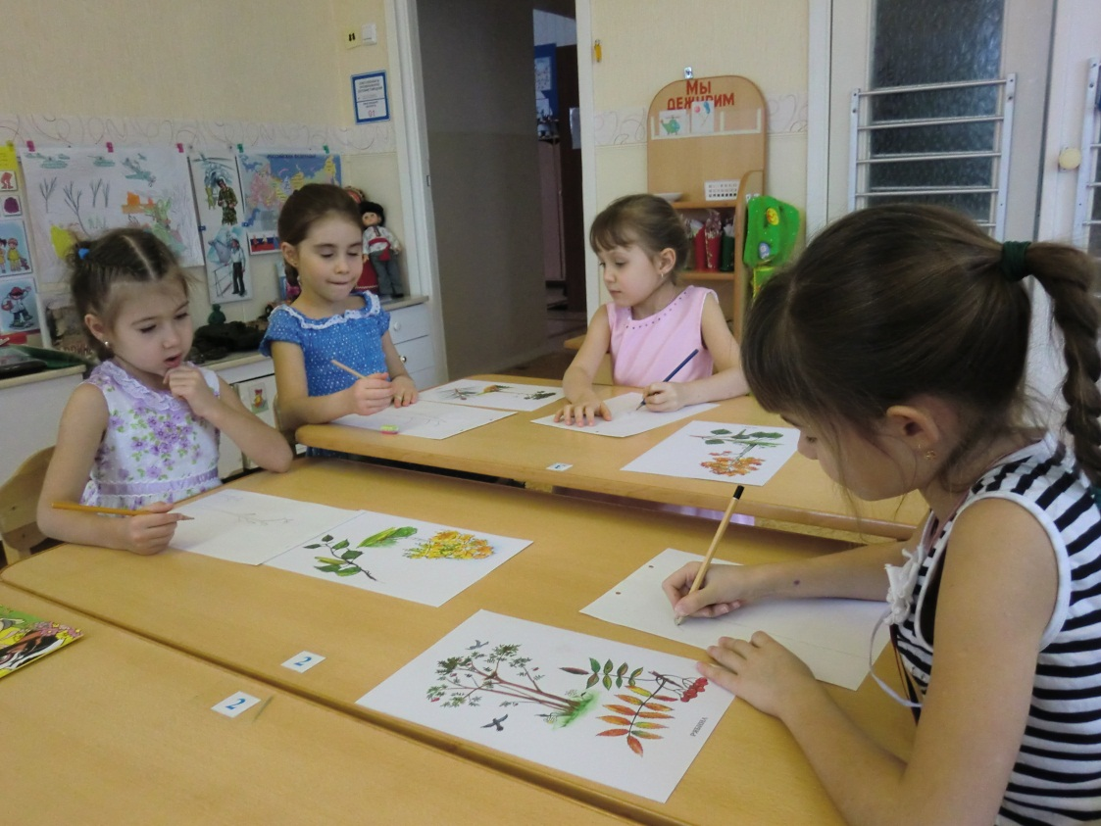
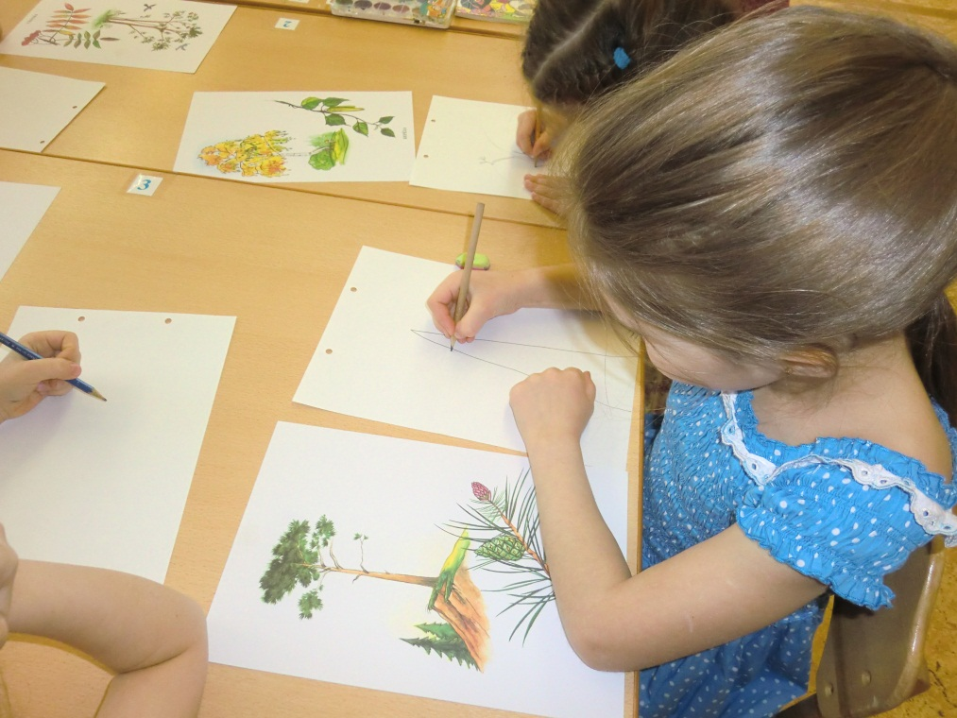
Исследовательский этап.
Цель: выбрать дерево, которое нравится больше всего. Узнать, как оно называется; выяснить, растут ли такие деревья в нашем лесу.
Дать детям задание: познакомиться со своим деревом - подойти к нему, шепнуть свое имя, сказать, как его зовут, обнять, погладить кору, послушать, что оно ответит. Хорошо ли они знают свое дерево? У детей, как и у всех людей, есть руки, ноги, другие части тела. А какие части есть у дерева? Рассмотреть и ответить. Для чего людям нужны ноги, руки; дереву – листья, корни, ствол, кора?

Slide 6
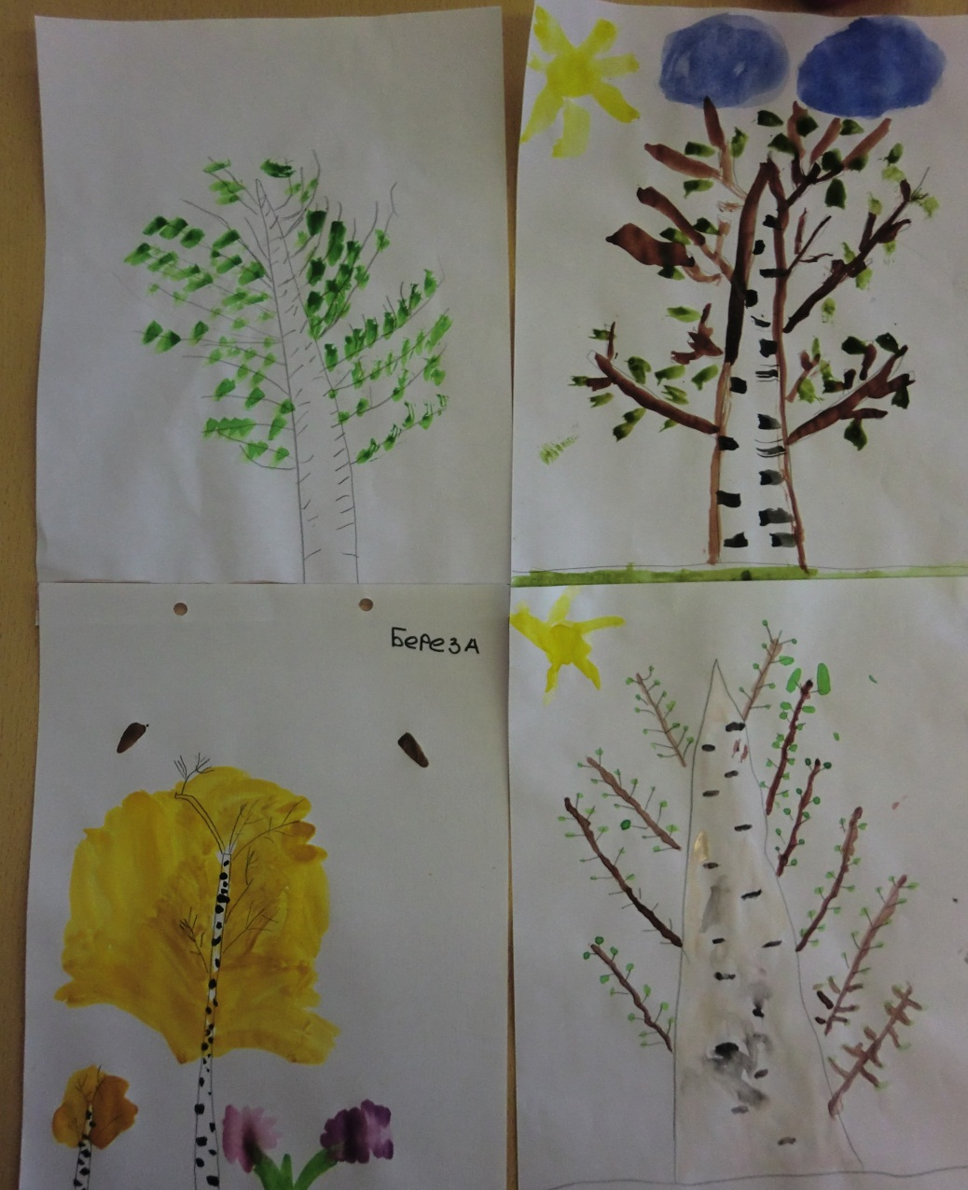
Художественно-продуктивная деятельность.
Выставка: «Лесные скульпторы», «Деревце за деревце», «Соседи дерева», «Осенняя березка» – рисование, аппликация: «Декоративное панно из осенних листьев», панно «Дерево жизни», лепка: «Кисть рябины».

Slide 7
Чтение художественной литературы:
«Зеленая страна» Е. Серова. Цель: прививать любовь к зеленым братьям и сестрам.
«Мудрость дерева» А. Лопатина. Цель: воспитывать уважение и любовь к деревьям, что многому можно научиться у них.
«Жизнь дерева» А. Лопатина. Цель: воспитывать бережное отношение к деревьям.
«Липкины дары» А. Лопатина. Цель: объяснить детям, что деревья имеют целебные свойства.

Slide 8
Заключительный, обобщающий этап.
В основе заключительного этапа лежит итоговое занятие:
«Деревья – наши друзья». Дети закрепили знания о деревьях, об их красоте и пользе. Воспитывается бережное отношение к природе, желание беречь и защищать природу.
Итогом проекта «Деревья нашего участка» стало обобщение результатов нашей работы. Проект позволил детям расширить знания о природе родного края, о пользе деревьев.
Дети получили ответы на интересующие вопросы и составили рекомендации:
Всем людям необходимо бережно относиться к деревьям. Они, очень нужны всем.
Знать строение дерева: корень, ствол, ветки, листья. Любить свой край, любить природу!

